Slide 1



DEVELOPING PROCEDURE MANUAL FOR SELECTED DEPARTMENT AT An- Najah National University
•An-Najah National University
•Faculty of Engineering and Information Technology
•Industrial Engineering Department
•Graduation Project ( 2)
•Supervisor Name: Eng. Suleiman Dafi

Slide 2


The Team
Hala Habash
Abdullah Janajreh

Slide 3


TABLE OF
Contents
01
Introduction
02
Problem statement
03
Objective
04
Literature Review
05
Methodology
06
Results & analysis
07
Discussion
08
Recommendations

Slide 4

Introduction
An-Najah National University is committed to advancing our educational and administrative processes to the highest standards. As part of this commitment, we have developed a comprehensive Procedure Manual for the Admissions and Registration Department. This manual optimizes and standardizes departmental operations, enhancing clarity and efficiency. It is designed to equip staff with a definitive guide that minimizes errors and accelerates the onboarding of new personnel, thereby significantly elevating the quality of service we provide to our stakeholders.

Slide 5

Problem Statement
  Description of Current Issues: Manual processes are time-consuming and error-prone, leading to inefficiency and student dissatisfaction.
  Impact on Students and Administration: Limited access to registration information, scheduling conflicts, and inability to archive student data long-term.
  Need for Standardized Procedures: To streamline operations, reduce errors, improve efficiency, and ensure compliance with university policies.

Slide 6

UNDERSTANDING
1
2
•Standardizing Operations within the department
•Ensuring Compliance
Your Goals
3
4
•Facilitating quick access to procedures and simplifying training and qualification processes
•Continuous improvement
5
• Create an organizational structure

Slide 7

LITERATURE REVIEW
•The project investigates SOPs in An-Najah University's administration, focusing on Lean and Six Sigma methodologies for process efficiency. It also examines the impact of ISO 9001:2015 on quality management, employing data analysis and interviews to enhance university administrative services

Slide 8


METHODOLOGY
Explore previous work
Interview employees
Documentation of procedures
Flow charts
Develop SOPs
Execute tasks
Manage forms
Explore other practices​

Slide 9
RESULTS AND ANALYSIS
  Undergraduate procedures (16 SOPs)
  Postgraduate Procedures (12 SOPs)
  Common procedures (11 SOPs)
إجراءات البكالوريوس
AR-P-12 | إدخال العلامات النهائية | 12
AR-P-13 | إعادة احتساب | 13
AR-P-14 | الامتحان الاستكمالي | 14
AR-P-15 | احتساب المساقات | 15
AR-P-16 | التأكد من مصداقية شهادة | 16
AR-P-17 | التحويل من برنامج لآخر | 17
AR-P-18 | تأجيل فصل دراسي | 18
AR-P-19 | تسجيل الطالب الزائر | 19
AR-P-20 | تسجيل الطلاب الجدد البكالوريوس | 20
AR-P-21 | تسجيل مساق بديل | 21
AR-P-22 | تخريج طلبة البكالوريوس | 22
AR-P-23 | تعديل علامة غير مكتمل | 23
AR-P-24 | تعديل علامة غير المكتمل للفصل السابق | 24
AR-P-25 | سحب مساق دون الحفاظ على الحق المالي | 25
AR-P-26 | معاملة الطلبة القادمين من جامعات أخرى | 26
AR-P-27 | حذف المواد للطلبة المخالفين فوق الحد الأقصى المسموح به | 27
قائمة إجراءات العمل
رقم الإجراء |  | اسم الإجراء | رقم
الإجراءات المشتركة
AR-P-01 | أرشفة ملفات الطلبة | أرشفة ملفات الطلبة | 1
AR-P-02 | إدخال بيانات الطلبة الجدد | إدخال بيانات الطلبة الجدد | 2
AR-P-03 | إصدار البطاقة الجامعية | إصدار البطاقة الجامعية | 3
AR-P-04 | إصدار براءة ذمة | إصدار براءة ذمة | 4
AR-P-05 | إصدار شهادة إثبات طالب | إصدار شهادة إثبات طالب | 5
AR-P-06 | إصدار شهادات الطلبة الخريجين | إصدار شهادات الطلبة الخريجين | 6
AR-P-07 | إصدار قوائم المتوقع تخرجهم | إصدار قوائم المتوقع تخرجهم | 7
AR-P-08 | إصدار كشف علامات | إصدار كشف علامات | 8
AR-P-09 | تعديل علامة يومية | تعديل علامة يومية | 9
AR-P-10 | تنفيذ قرارات عقوبات الطالب | تنفيذ قرارات عقوبات الطالب | 10
AR-P-11 | مراجعة عالمة نهائية (طعن) | مراجعة عالمة نهائية (طعن) | 11
إجراءات كلية الدراسات العليا
AR-P-28 | احتساب المساقات لطلبة كلية الدراسات العليا | 28
AR-P-29 | استقبال طلبات مناقشة رسالة الماجستير | 29
AR-P-30 | إنهاء الدبلوم العالي | 30
AR-P-31 | تسجيل مساق بديل لطلبة كلية الدراسات العليا | 31
AR-P-32 | تأجيل فصل دراسي لطلبة كلية الدراسات العليا | 32
AR-P-33 | تحديد مسار الدراسة لطلبة الماجستير (شامل او اطروحة) | 33
AR-P-34 | تعديل علامة الغير مكتمل | 34
AR-P-35 | تخريج طلبة مسار امتحان الشامل/ الاطروحة في كلية الدراسات العليا | 35
AR-P-36 | تقديم طلب انسحاب من كلية الدراسات العليا | 36
AR-P-37 | قبول وتسجيل طلبة كلية الدراسات العليا (ورقي والكتروني) | 37
AR-P-38 | الفصل من كلية الدراسات العليا (ترك او تاخير) | 38
AR-P-39 | التحويل الى الدبلوم العالي | 39

Slide 10
RESULTS AND ANALYSIS
  How was the procedures file designed?
  Procedure No. 33 was taken to review the design along with its flow chart, and the needed Forms.
اسم الإجراء: تحديد مسار الدراسة لطلبة الماجستير (شامل او اطروحة) رقم الإجراء: AR- P- 33
الهدف من الإجراء:
تحديد المنهجية والطريقة التي سيكمل فيها الطالب دراسته في مرحلة الماجستير.
مجال تطبيق الإجراء:
عند انتهاء طالب الماجستير من دراسة 12 ساعة في التخصص.
المسؤوليات:
1-عمادة كلية الدراسات العليا:التأكد من استيفاء الطالب للمتطلبات ومتابعة سير الاجراء.
2-مسجل الكلية:استقبال النماذج والموافقة على الطلبات.
3-لجنة الارشاد: تدقيق الطلبات من حيث كل المتطلبات اللازمة و الموافقة عليها.
الوثائق ذات الصلة بالاجراء:
نموذج تحديد مسار الكتروني .
نموذج تحويل مسار الدراسة.
# | خطوات العمل | الوحدة التنظيمية | المسؤولية
1-33 | تحديد مسار الدراسة: بعد انتهاء الطالب دراسة 12 ساعة من التخصص، يختار الطالب عن طريق الزاجل في خانة معينة ارسال نموذج "تحديد مسار" الدراسة ويكون بشكل اجباري، حيث يختار الطالب بين مسار الشامل او الاطروحة (رسالة). مع الاخذ بعين الاعتبار ان معدل الطالب في التخصص يجب ان يكون 2.80 فاعلى ليكمل في مسار الرسالة، وبالنسبة لمسار الشامل فيكون معدل الطالب 2.50 فاعلى.
***** | في حال لم يكن هناك الا مسار رسالة و كان معدل الطالب اقل من 2.80: يقوم الطالب بتحديد مسار الرسالة بشرط توقيع تعهد من كلية الدراسات العليا برفع المعدل حسب الشروط المتوفرة (والتي تكون موجودة بالورقة ). في حال كان التخصص يسمح بالمسارين، وكان معدل الطالب اقل من 2.80: يحدد الطالب مسار الشامل اجباري على ان يتم رفع المعدل خلال فترة الدراسة، وفي حال رفع الطالب معدله الى 2.80 فأعلى يمكنه تحويل مسار الدراسة من خلال تقديم نموذج "تحويل مسار الدراسة" عن طريق الزاجل.
Continue….

Slide 11
RESULTS AND ANALYSIS
  Two forms are submitted during this procedure:
  Form for determining the course of study in step No. 33-2
  Form for transferring the course of study in step No. 33-8
33-8 | تحويل مسار الدراسة: يرسل الطالب طلب "تحويل مسار الدراسة" الى كلية الدراسات العليا.
33-9 | تقوم كلية الدراسات بدورها بتحويل الطلب الى لجنة الارشاد. ( حديثا تم تحويل الطلب " تحويل مسار الدراسة " الى اجراء الكتروني يتم تقديمه من خلال زاجل الطالب وينتظر الموافقة عليه حسب خطوات " تحديد مسار الدراسة ") | 1- كلية الدراسات العليا
33-10 | تقوم لجنة الارشاد بالتدقيق على الطلب والموافقة عليه، ومن ثم ارساله الى قسم التسجيل. | 1- لجنة الارشاد
33-11 | يقوم المسجل في قسم التسجيل بالموافقة على طلب تحويل المسار للطالب من شامل الى رسالة من خلال برنامج معين. | 1- عمادة القبول والتسجيل | 1- مسجل الكلية
2-33 | يقوم الطالب بتقديم نموذج "تحديد المسار" من خلال نموذج الكتروني عند المسجل. (الطلب الكتروني لا داعي لحضور الطالب)
33--3 | يقوم المسجل بتحويل النموذج الى رئيس القسم للموافقة عليه. | 1- عمادة القبول والتسجيل | 1-مسجل الكلية
33-4 | بعد الموافقة على الطلب، يحول رئيس القسم النموذج الى عميد كلية الدراسات العليا. | 1- كلية الدراسات العليا | 1-رئيس القسم
33-5 | يقوم عميد كلية الدراسات العليا بالموافقة على الطلب والتاكد من استيفاء الطالب للشروط المطلوبة. | 1- كلية الدراسات العليا | 1- عميد الكلية
33-6 | يتم اعادة الطلب في النهاية الى مسجل الكلية للموافقة عليه، حيث تكون العملية الكترونية بشكل كامل. (بعد الموافقة من عميد كلية الدراسات العليا يحول الطلب الكترونياً الى مسجل الكلية) | 1- عمادة القبول والتسجيل | 1- مسجل الكلية
33-7 | اذا كان وضع الطالب كالحالة الثانية: بعد تحديد مسار دراسته، على الطالب ان يرفع معدله الى 2.80 فما فوق، وعند ذلك، يقوم الطالب بتقديم طلب تحويل مسار دراسة.

Slide 12
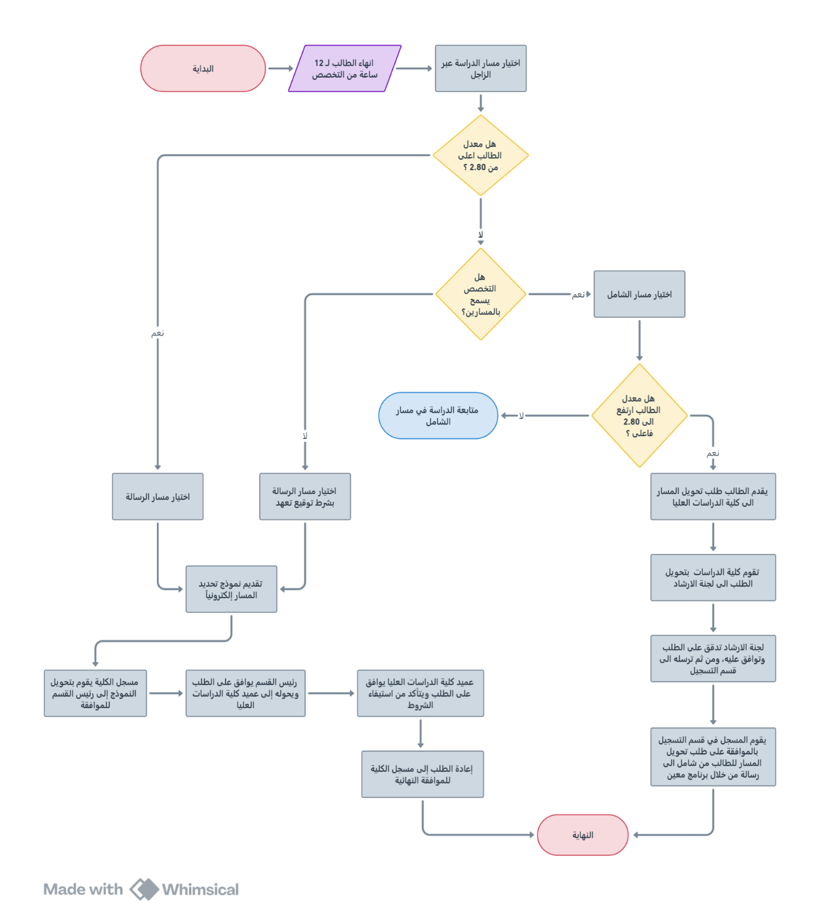
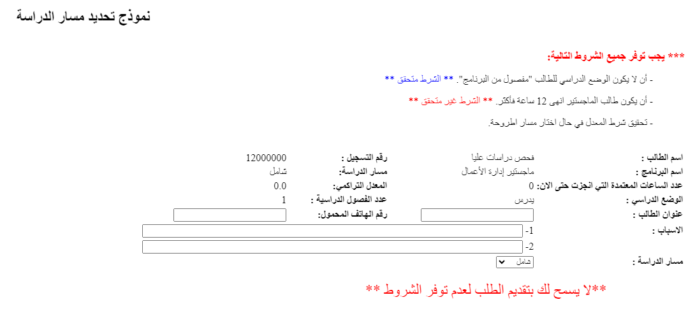
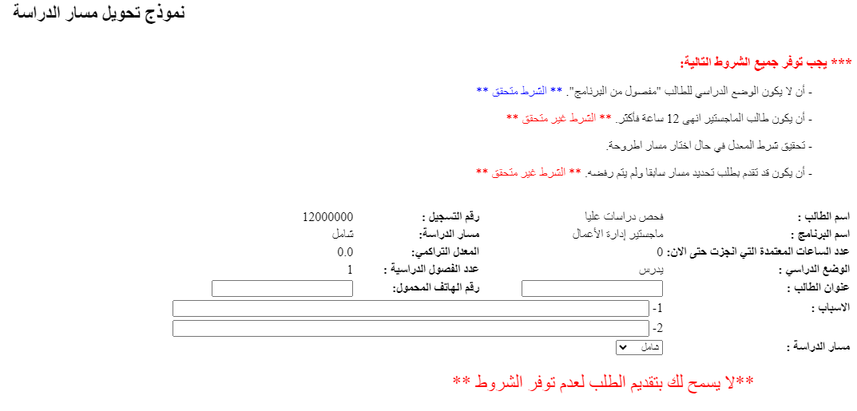
RESULTS AND ANALYSIS

Slide 13








-
Developments

Slide 14
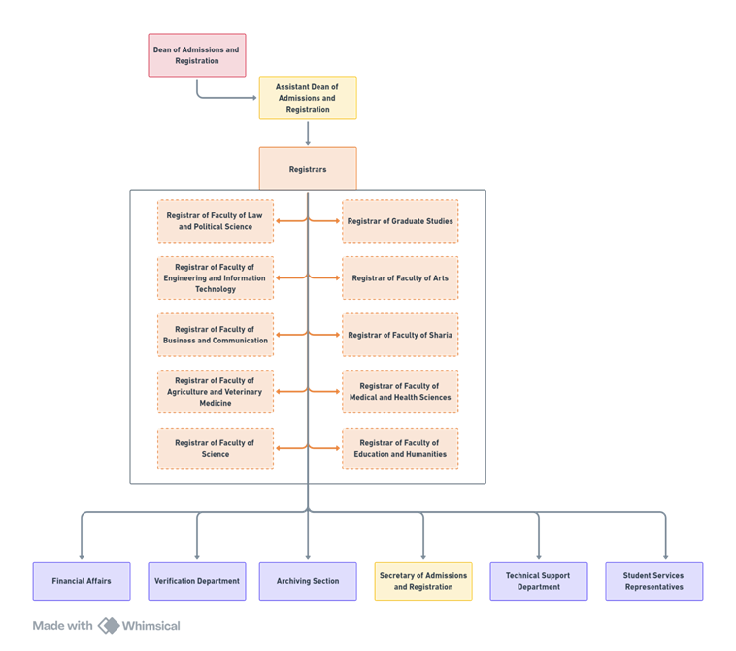
ORGANIZATIONAL STRUCTURE

Slide 15

-
Discussion
Contributions to the Department:
Improved Efficiency
Consistency and Quality
Enhanced Training and Onboarding
Data Accuracy
Role Clarity

Slide 16
-
Discussion
Implications of the Results:
Operational Transparency
Continuous Improvement
Scalability

Slide 17
-
Discussion
Limitations:
Resistance to Change
Resource Allocation
Technical Challenges
Continuous Training

Slide 18

-
Recommendations
Enhanced Training Programs
Technology Integration
Resource Allocation
Advanced Technology Exploration
Impact Assessment
Policy Review

Slide 19
FUTURE VISION
•Integrating Admission and Registration Department at An-Najah National University with the Ministry of Interior and the Ministry of Education and Higher Education
•Creating an AI system to assist students in choosing their university major

Slide 20
THANK
You

